Slide 1
Ahoj, já jsem Arnold! Ukážu ti, jak ti mohu přínést nová data k úspěšnějšímu náboru.

Slide 2
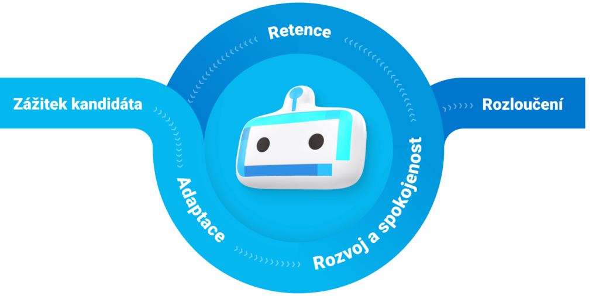
Jsem chatbot,
který zaměstnance rozmluví
Arnold je digitální parťák, který ví, jak se správně zeptat zaměstnanců i uchazečů. Pomáhá tak snadno získat zpětnou vazbu. Dá se využít od náboru, přes onboarding, retenci/rozvoj až po rozloučení. Podporuje otevřenost zaměstnanců vůči firmě i v rámci týmu.

Slide 3
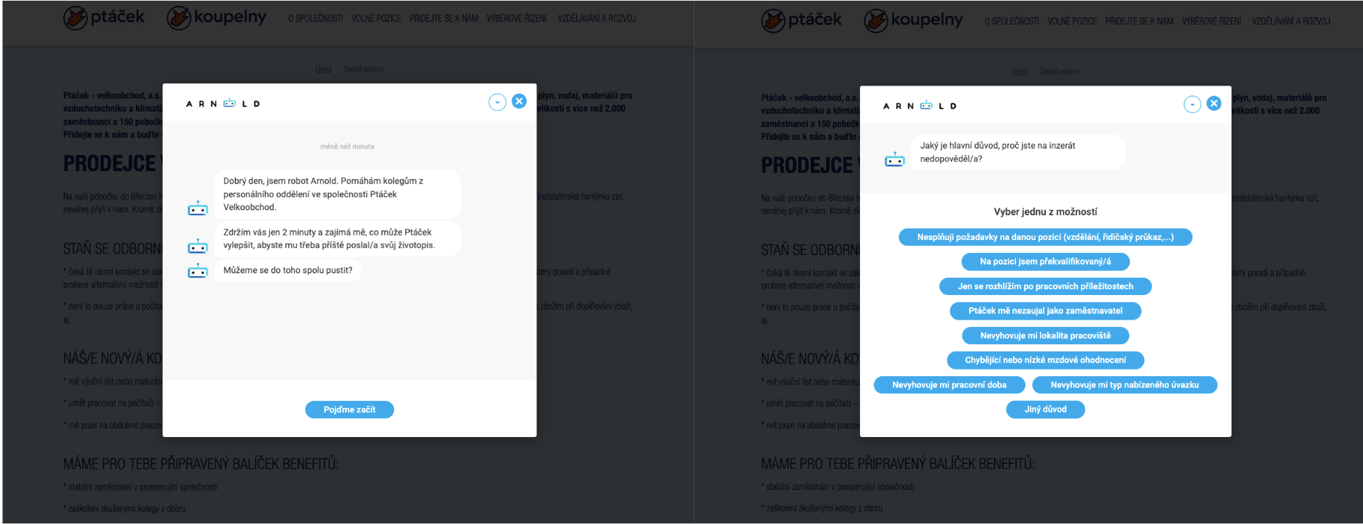
Důvody odchodu z inzerátu
Arnold se umí propojit s kariérními stránkami nebo inzercí (např. Jobs.cz nebo Prace.cz) a při opuštění inzerátu se automaticky zeptá na důvod odchodu.
Díky tomu můžete ověřit své hypotézy o důvodech, proč kandidáti nereagují, a tím zvýšit počet jejich reakcí.
V reportu můžete filtrovat reakce podle typu pozice a získat chytré shrnutí výsledků díky AI.

Slide 4
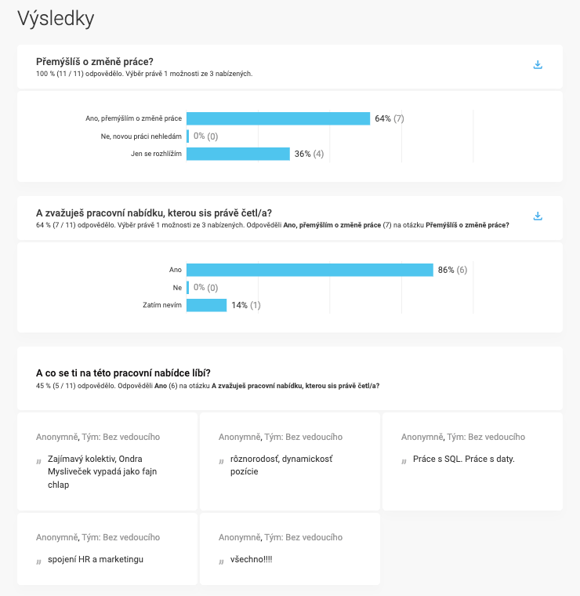
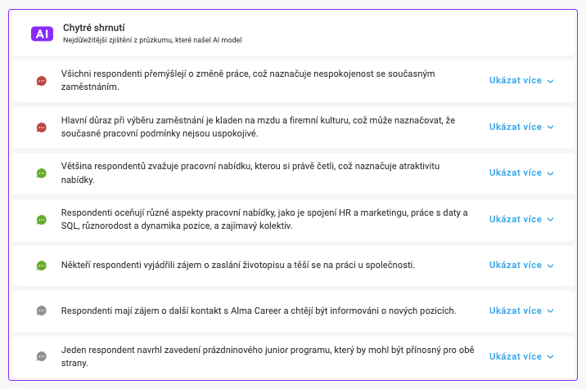

Slide 5
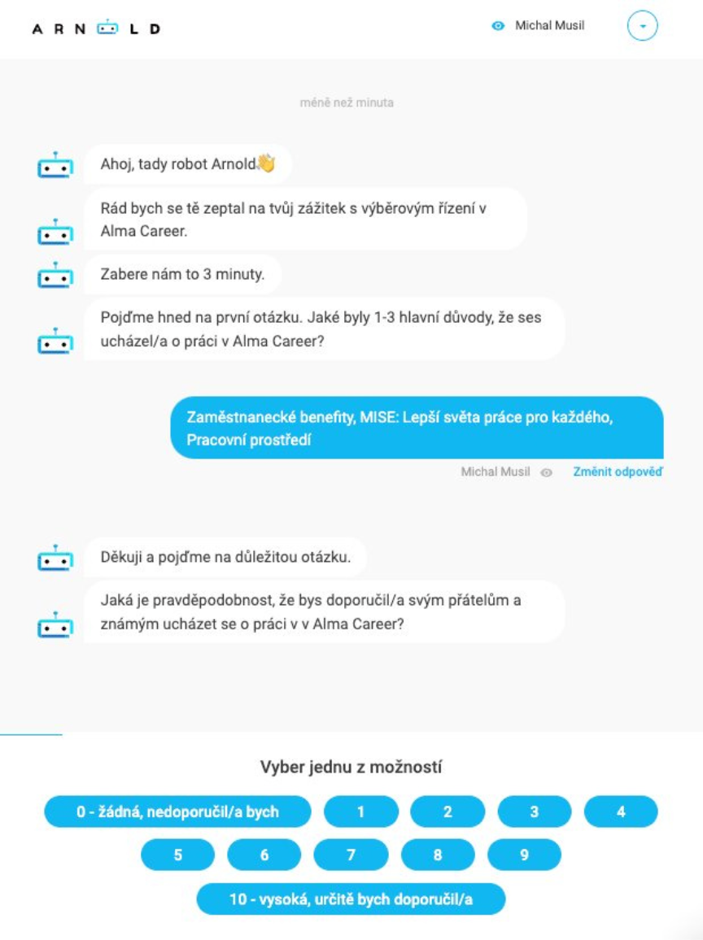
Zážitek kandidáta z výběrového řízení
Arnolda lze napojit na Teamio, aby automaticky sbíral zpětnou vazbu od kandidátů na hodnocení pohovoru a celkový zážitek z výběrového řízení.
Díky tomu máte celková data k zážitku kandidátů, můžete reagovat na horší hodnocení a máte přehled o NPS jednotlivých manažerů a recruiterů.
Na základě dat z Arnold Hiring můžete zlepšit zážitek kandidátů i celý proces náboru.

Slide 6
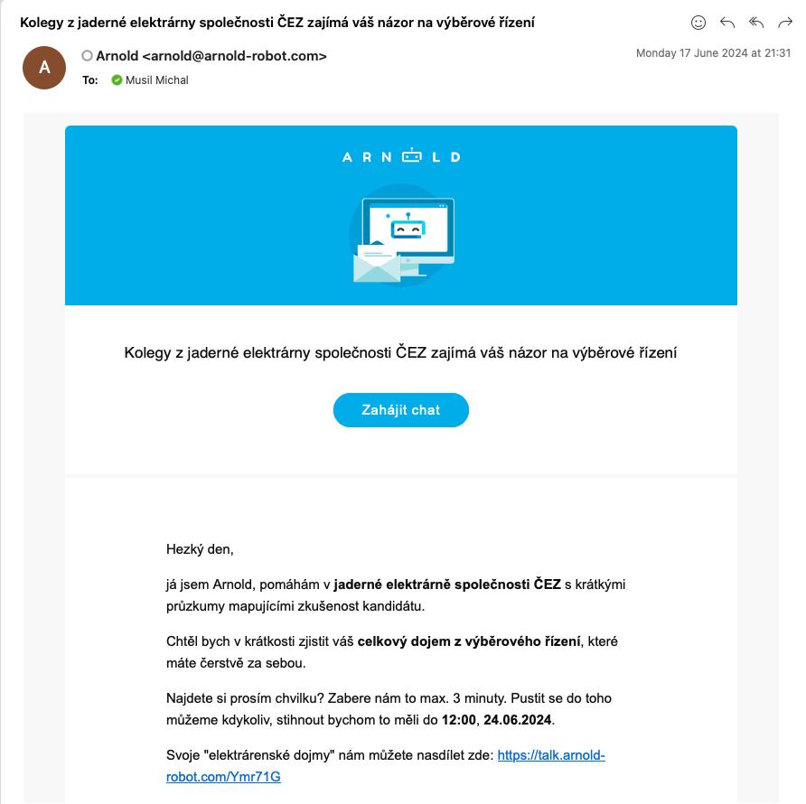
Ukázky Arnolda

Slide 7
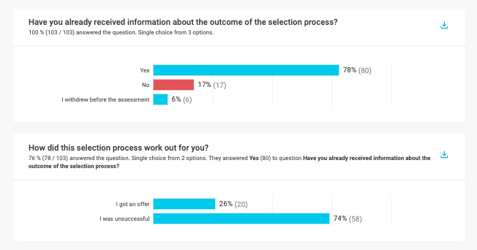
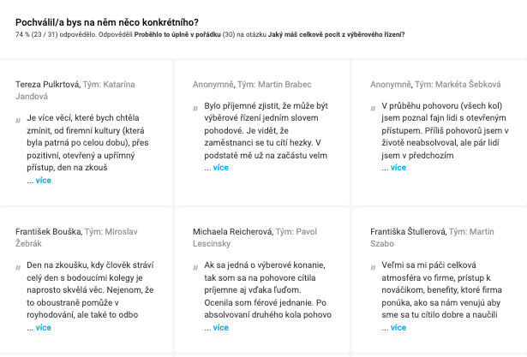
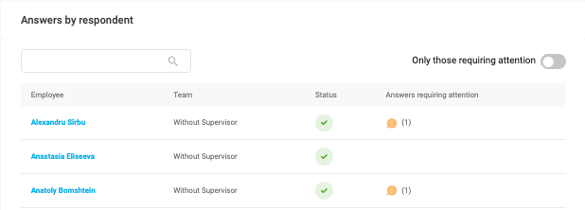

Slide 8
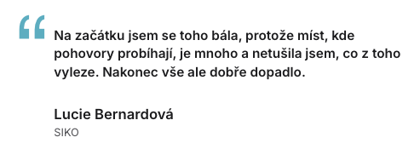
Kde si kandidáti s Arnoldem povídají?
PŘÍPADOVÁ STUDIE ze SIKO Koupelny & Kuchyně o mapování zážitku kandidáta

